Slide 1
RAPPORT D’ACTIVITE
2018

Slide 2
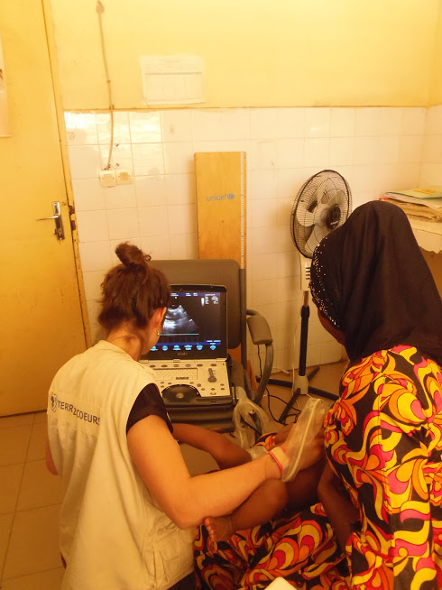
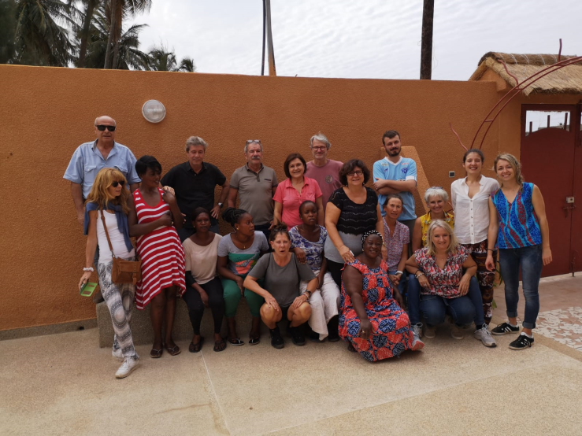
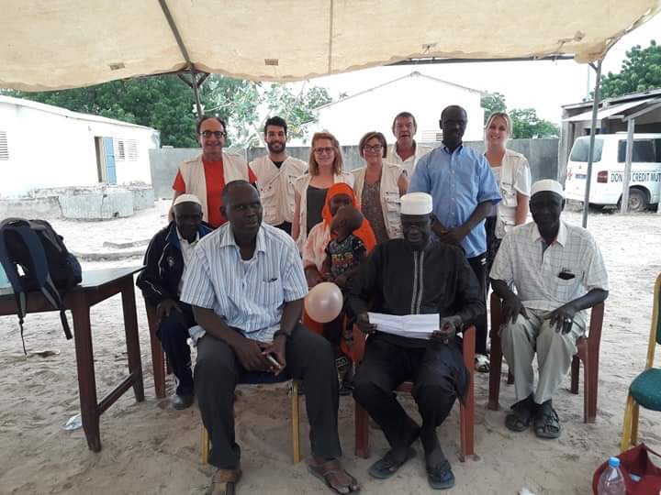
3 MISSIONS
Joal
Avril 2018
Joal
Novembre 2018
Djilor, Passi
Novembre 2018

Slide 3
Les chantiers habituels:
Consultations : 3575
2017
2018

Slide 4
Les chantiers habituels:
Consultations : 3575
Symposium de Formation : 2

Slide 5
Les chantiers habituels:
Consultations : 3575
Symposium de Formation : 2
Campagne de dépistage : 1

Slide 6
Les chantiers habituels:
Consultations : 3575
Symposium de Formation : 2
Campagne de dépistage : 1
Campagne de sensibilisation dans les lycées

Slide 7
Les nouveaux chantiers ouverts:
Djilor
Consultations au port de Joal
Prise en charge de Talibés
Activité en obstétrique
Hôpital de Kaolak

Slide 8
Merci à
Angélique, Audrey, Camille, Cécile, Chris, Christine, Dominique, Eliane, Eric, Florence, Frédéric, Jean-Marc B. Jean-Marc L., Katia, Louise, Laurence, Manon, Marie, Marie-Odile, Marion, Michel, Nadine, Nathalie, Pascale, Patrick, Simon, Sylvie, Tarik, Yann.

